Slide 1

Видео-семинар 2.
Активное и пассивное курение и их опасность для здоровья. Помощь в отказе от табака. Пагубное потребление алкоголя и его вред для здоровья
Елена Андреевна Низова, к.м.н.
Центр медицинской профилактики Тверской области, 12 декабря 2017

Slide 2
Вопросы для обсуждения
курение и его вред для здоровья по данным эпидемиологических исследований
история борьбы с табакокурением в мире и России, антитабачное законодательство
эффективные вмешательства по отказу от табака: когнитивно-поведенческая терапия
эффективные вмешательства по отказу от табака: фармакотерапия в помощь пациенту при отказе от табака: показания, противопоказания, эффективность
вред алкоголя с позиций ДМ, допустимые дозы алкоголя с позиций ДМ; пагубное потребление алкоголя и его вред для здоровья

Slide 3
Ст.17 Федеральный закон от 23 февраля 2013 г. N 15-ФЗ
"Об охране здоровья граждан от воздействия окружающего табачного дыма и последствий потребления табака"
Ст.17. п.4.
«Лечащий врач обязан дать пациенту, обратившемуся за оказанием медицинской помощи в медицинскую организацию независимо от причины обращения, рекомендации о прекращении потребления табака и предоставить необходимую информацию о медицинской помощи, которая может быть оказана»

Slide 4
Протоколы лечения НИЗ, которые содержат требования об отказе от табака
ХОБЛ
Артериальная гипертензия
ИБС
Инсульт
Группа высокого риска ССЗ

Slide 5
Распространенность курения в России
27,7% (данные ЭССЕ-РФ, 2013).
Мужчины – 43,5%, женщины -14,2%
39,1% (данные GATS, 2009)
Распространенность курения с возрастом снижается: наибольшая выявлена в возрастной группе 25—34 года — 33,2%, тогда как в группе 55—64 года — только 15,3%, причем у женщин возрастной градиент частоты курения более четкий, чем у мужчин.
Выявлена ассоциация распространенности курения и образования: среди лиц обоего пола повышение уровня образования ассоциировано с меньшей распространенностью курения

Slide 6
ЭТО ЭПИДЕМИИ
Курение (GATS, 2016 г.)
  Мужчины 49,5%
  Женщины 14,4%
  Всё взр.нас. 30,3%
Потребление алкоголя
  Продажа алкогольных напитков в абсолютном алкоголе на душу населения 9,2 л (2012 г., ЕМИСС)
  Объём потребления алкогольной продукции 10,3 л (2016 г., МЗ РФ)
http://www.euro.who.int/ru/countries/russian-federation/publications/global-adult-tobacco-survey-russian-federation.-executive-summary-2016-2017
https://fedstat.ru/indicator/40618
https://static-3.rosminzdrav.ru/system/attachments/attaches/000/034/411/original/%D0%B8%D1%82%D0%BE%D0%B3%D0%B8_2016.pdf?1493043482

Slide 7
Связь курения с заболеваниями (The Health Consequences of Smoking—50 Years of Progress. A Report of the Surgeon General, 2014 Доклад, Генерального Хирурга США, 2014 год)
Доказательства достаточны для того, чтобы считать связь курения причинной для: рака мочевого пузыря, пищевода, колоректального рака, печени, легких, гортани, поджелудочной железы
Доказательства достаточны для того чтобы отметить связь , но недостаточны для того чтобы считать ее причинной для: рака мозга, груди, простаты (но курение является фактором риска для неблагоприятного прогноза у больных раком простаты)
Доказательства достаточны для того, чтобы считать связь курения причинной для церебрального и коронарного атеросклероза
Доказательства достаточны для того, чтобы считать связь курения с ХОБЛ и ускорением возрастного снижения легочной функции
Доказательства достаточны для того, чтобы считать связь курения причинной для преждевременных родов, внематочной беременности, сниженной массы тела новорожденных

Slide 8
Риск, связанный с курением
Вероятность возникновения большинства заболеваний возрастает в 2 - 17 раз (в среднем)
Повышается риск фатальных осложнений, снижается продолжительность жизни при наличии НИЗ
Курение снижает эффективность многих препаратов: бета-блокаторы, антикоагулянты, статины, инсулин

Slide 9
Вред курения
9 из 10 случаев рака легких вызваны курением сигарет
U.S. Department of Health and Human Services. Let's Make the Next Generation Tobacco-Free: Your Guide to the 50th Anniversary Surgeon General's Report on Smoking and Health. Atlanta: U.S. Department of Health and Human Services, Centers for Disease Control and Prevention, National Center for Chronic Disease Prevention and Health Promotion, Office on Smoking and Health, 2014 [accessed 2015 Oct 19].
Заболевания ССЗ
Каждая третья смерть от ССЗ вызвана курением
U.S. Department of Health and Human Services. The Health Consequences of Smoking—50 Years of Progress: A Report of the Surgeon General. Atlanta: U.S. Department of Health and Human Services, Centers for Disease Control and Prevention, National Center for Chronic Disease Prevention and Health Promotion, Office on Smoking and Health, 2014 [accessed 2015 Nov 9].
Болезни органов дыхания
Риск развития ХОБЛ у курильщиков в 8 раз выше, чем у некурящих
8 из 10 смертей от ХОБЛ обусловлены курением
U.S. Department of Health and Human Services. The Health Consequences of Smoking—50 Years of Progress: A Report of the Surgeon General. Atlanta: U.S. Department of Health and Human Services, Centers for Disease Control and Prevention, National Center for Chronic Disease Prevention and Health Promotion, Office on Smoking and Health, 2014 [accessed 2015 Nov 11].

Slide 10
Риск смерти у курящих мужчин и женщин от ССЗ
Риск смерти от ССЗ в 5 когортах мужчин и женщин –активных курильщиков был:
в 3 раза выше в возрасте 55-74 года,
почти в 4 раза – в возрасте 60-69 лет.
Таким образом, оценки позволяют заключить, что 2/3 смертей от ССЗ лиц 55-74 года происходят за счет курения. (Cancer Prevention Study, 2003)

Slide 11
Исследование INTERHEART
(Yusuf S., Lancet, 2004)
Риск инфаркта миокарда
Гиперлипидемия – ОР (относительный риск) =3.25
Курение – ОР = 2,87
Даже 1-5 сигарет повышает риск ИМ на 40%
Небольшие дозы табака нивелируют эффект статинов до 75%
При отказе от курения - риск по SCORE снижается вдвое через 5 лет

Slide 12
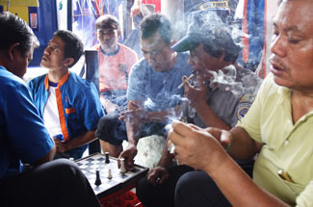
Пассивное курение как фактор риска: существенная недооценка медиками и населением
Вдыхание вторичного табачного дыма вызывает 600 000 случаев смерти в год
Повышает риск развития ИБС на 30% и рака легких у взрослых (Whencup, BMJ, 2004)
Повышает риск инсульта и инфаркта на 25-30%
Повышает риск внезапной смерти у грудных детей
Заболевания среднего уха у детей
Болезни легких у детей
Масса тела детей при рождении у женщин-пассивных курильщиков существенно ниже
The Health Consequences of Smoking—50 Years of Progress. A Report of the Surgeon General, 2014
Notes:
И последнее – до действий для каждой из 6 категорий – сразу отметить пассивное курение – совсем непопулярную проблему. Вот опасность. И ее не знают. Ссылка на Доклад. Тысячи источников, обобщенных исследований. Почему нет цифр? На сколько во сколько?

Slide 13
Пассивное курение и его опасность
Составные части | Вдыхаемая доза, мг
 | активный курильщик (1 сигарета) | пассивный курильщик (1 ч)
Угарный газ | 18,4 | 9,2
Оксид азота | 0,3 | 0,2
Альдегиды | 0,8 | 0,2
Цианид | 0,2 | 0,005
Акролеин | 0,1 | 0,01
Твердые и жидкие вещества | 25,3 | 2,3
Никотин | 2,1 | 0,04

Slide 14
История борьбы с эпидемией табака
До середины 50х годов 20 века – эмпирические сведения о связи с раком легких, первое исследование по типу случай-контроль
1964 – первый доклад Генерального хирурга США (до этого сведения из области биологии и патофизиологии)
К настоящему времени более 110 тысяч законченных исследований, сейчас они не проводятся (исследования по доказательству риска для возникновения и течения более чем 30 заболеваний)

Slide 15
Выгоды отказа от курения
Отказ от курения до 40-летнего возраста снижает риск табак-ассоциированной смерти на 90%
У больных с периферическим атеросклерозом отказ от табака снижает 5-летний риск ампутации в 10 раз и на 50% снижает риск смерти
У больных с ХСН отказ от курения через года снижает смертность на 30%
Отказ от курения после ИМ через 2 года снижает СС-смертность на 36%
Rigotti N.A, Clair C. Managing tobacco use: the neglected cardiovascular disease factor. EHJ, 2013

Slide 16
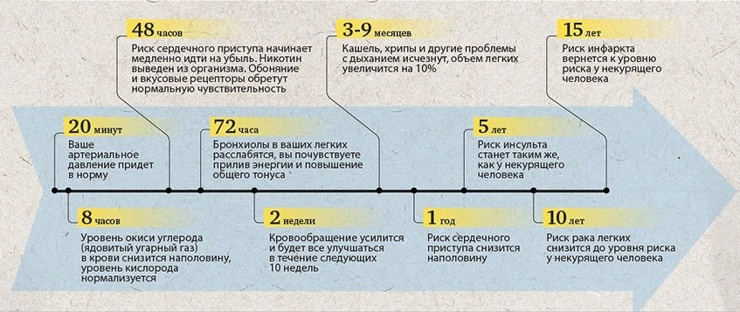
Эффект отказа от табака

Slide 17
Механизмы никотиновой зависимости
Биохимическая зависимость: обусловлена выбросом дофамина в лимбической системе, формированием удовольствия, снижением толерантности к никотину, увеличением числа новых никотиновых рецепторов
Психологическая (поведенческая) зависимость: основана на теории И.П. Павлова - запуска условных рефлексов и их подкрепления
Социальная
Необходимо воздействие на рецепторы: уменьшить их количество, снизить порог чувствительности – поведенческая терапия или фармакотерапия
Выявление триггеров и разрыв цепи условного рефлекса – оценка (самооценка) и изменение поведения через изменение отношения
Notes:
Только совместное воздейстиве – это доказательная медицина. Жевать никоретте в компании курящих и рядом с любимой пепельницей увы не получится- таких средств пока человечество не изобрело и табачная индустрия этого никгода не допустит

Slide 18
Оценка степени никотиновой зависимости
Вопрос | Ответ | Баллы
Как скоро после того, как Вы проснулись, Вы выкуриваете первую сигарету? | В течение первых 5 мин. В течение 6-30 мин. | 3 2
Сложно ли для Вас воздержаться от курения в местах, где курение запрещено? | Да Нет | 1 0
От какой сигареты Вы не можете легко отказаться? | Первая – утром Все остальные | 1 0
Сколько сигарет вы выкуриваете в день? | 10 или меньше 11-12 21-30 31 и более | 0 1 2 3
Вы курите более часто в первые часы утром, после того, как проснетесь, чем в течение последующего дня? | Да Нет | 1 0
Курите ли вы, если вы сильно больны и вынуждены находиться в постели? | Да Нет | 1 0

Slide 19
Cochrane Database of Systematic Reviews
Individual behavioural counselling for smoking cessation
Tim Lancaster, Lindsay F Stead, First published: 31 March 2017
Editorial Group: Cochrane Tobacco Addiction Group
Background
Individual counselling from a smoking cessation specialist may help smokers to make a successful attempt to stop smoking.
Randomized or quasi-randomized trials with at least one treatment arm consisting of face-to-face individual counselling from a healthcare worker not involved in routine clinical care. The outcome was smoking cessation at follow-up at least six months after the start of counselling.
Data collection and analysis
Main results
We identified 49 trials with around 19,000 participants. Thirty-three trials compared individual counselling to a minimal behavioural intervention. There was high-quality evidence that individual counselling was more effective than a minimal contact control (brief advice, usual care, or provision of self-help materials) when pharmacotherapy was not offered to any participants (RR 1.57, 95% confidence interval (CI) 1.40 to 1.77; 27 studies, 11,100 participants; I² = 50%). There was moderate-quality evidence (downgraded due to imprecision) of a benefit of counselling when all participants received pharmacotherapy (nicotine replacement therapy) (RR 1.24, 95% CI 1.01 to 1.51; 6 studies, 2662 participants; I² = 0%). There was moderate-quality evidence (downgraded due to imprecision) for a small benefit of more intensive counselling compared to brief counselling (RR 1.29, 95% CI 1.09 to 1.53; 11 studies, 2920 participants; I² = 48%). None of the five other trials that compared different counselling models of similar intensity detected significant differences.
Results and quality of evidence
Combining the results of the studies showed that having individual counselling could increase the chance of quitting by between 40% and 60%, compared to minimal support. This means that if seven out of 100 smokers managed to quit for at least six months using the sort of brief support given to the control groups, then between 10 and 12 in 100 would be expected to be successful after having counselling. We judged the quality of this evidence to be high. If everyone also had NRT or other medication, and 11 in 100 could quit in the control group, between 11 and 16 in 100 would be expected to be successful with the addition of counselling. We assessed this evidence as being of moderate quality, because the size of benefit was less certain. Having more intensive counselling support, for example more sessions, probably helps more, but the additional benefit is likely to be small, and again was of moderate quality because the size of benefit was uncertain. The few studies that compared different types of counselling did not show any differences between them.

Slide 20
Результаты обзора
(49 исследований, 19000 участников)
Краткое консультирование медицинского специалиста в рутинной практике : 10-12% отказываются от курения (не курят 6 месяцев)
Добавление НЗТ – повышает эффективность до 11-16%
Более длительное консультирование дает незначительный дополнительный эффект

Slide 21
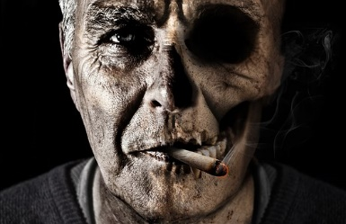
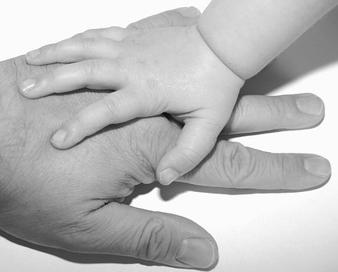
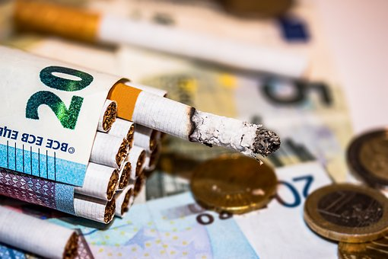
Мотивация человека обязательна
Как ее достичь:
Постоянство простых и коротких рекомендаций (при каждой встрече)
Рекомендации должны быть основаны на доказательной базе
Рекомендации должны даваться с учетом психологических моментов: Кто? Где? Как? Когда?
Основные причины для отказа от курения:
заболевание
страх болезни
дети
запрет
экономические причины

Slide 22
Обязанности медицинского специалиста
Задать вопрос о курении табака
Отметить фактор риска в медицинской документации
Отметить риск, связанные с курением для конкретного человека
Отметить выгоду при отказе от табака
Выявить возможное пассивное курение
Оценить степень табачной зависимости
Предоставить источники дополнительной информации
Подкрепить листовкой (памяткой)

Slide 23
Обязанности медицинского специалиста
(при достаточной мотивации на отказ от курения)
Помощь в поддержании мотивации
Помощь в создании Плана отказа от курения
поощрение
Оказание поддержки при следующих визитах, активный контроль
Помощь при возврате к курению, анализ причин срыва и определение дальнейших действий
Назначение медикаментозной коррекции

Slide 24
Элементы когнитивно-поведенческой терапии
Анализ собственного поведения курящего
Поиск одной важной причины для отказа
Попытка замены привычки
Избегание ситуаций, связанных с табаком
Избегание окружения
«План отказа от табака», включающий дату полного отказа от табака или механизм снижения количества сигарет

Slide 25
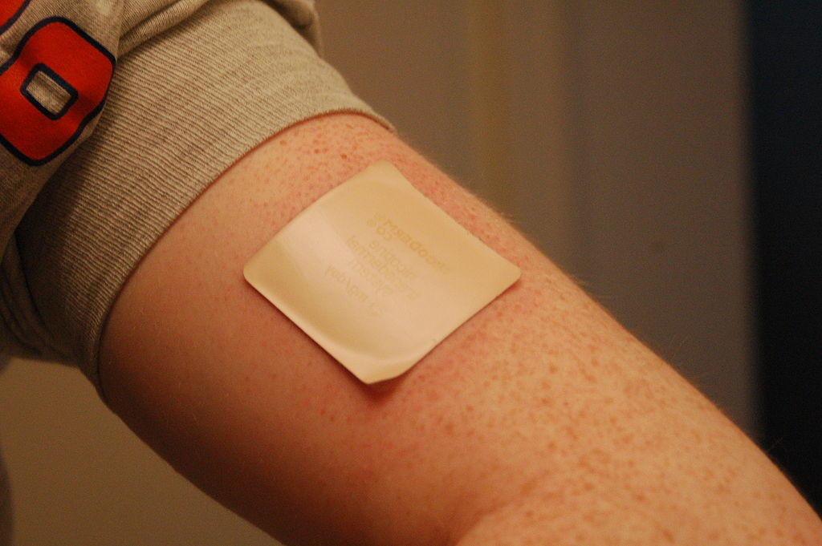
Никотинзаместительная терапия (НЗТ): пластыри, жевательная резинка, спреи, ингаляторы, таблетки для рассасывания. Дозированная доставка никотина.
Повышают шанс бросить курить до 18-20%
Снижают выраженность синдрома абстиненции
Как правило, назначают на 3 мес
Различные схемы, дозировки зависят от степени зависимости
Необходимо использовать только вместе с консультированием
Различные формы НЗТ можно комбинировать
Есть побочные и действия и противопоказания (дети и подростки, беременные и кормящие, острые сердечно-сосудистые состояния)
Stead, LF (Nov 14, 2012). «Nicotine replacement therapy for smoking cessation».The Cochrane database of systematic reviews 11: CD000146.
Garvey AJ et al.. «Effects of nicotine gum dose by level of nicotine dependence.».Nicotine & Tobacco Research (2 (1)): 53-63. DOI:10.1080/14622200050011303. PMID 11072441. Проверено 2015-08-28.

Slide 26

Варениклин (чампикс)
Агонист Н-холинорецепторов (частичный ) – частичная выработка допамина и антагонист – разрушение ассоциативной связи удовольствия с курением
Схема лечения (0.5 мг/сутки с увеличением дозы до 1 мг в сутки) до 12 нед
В первые 1-2 недели разрешается курение но должна быть установлена ДАТА ПОЛНОГО ОТКАЗА ОТ ТАБАКА
Побочные действия: бессоница, тошнота, головная боль и другие
Нежелательно комбинировать с НЗТ и другими средствами
Стоимость 112 шт около 3500 руб

Slide 27
Риск сердечно-сосудистых осложнений при назначении варениклина
Риск при приеме варениклина не превышает риск при приеме плацебо (0.63% и 0.47% соответственно) – результаты 22 исследований (около 10 000 пациентов, BMJ, 2012)
У пациентов с ОКС различий не выявлено (11.9% и 11.3% соответственно,) – результаты РКИ на 300 пациентах, Circulation, 2016.

Slide 28
Проявления абстинентного синдрома
Стресс и невротические расстройства, нарушение сна
Прибавка массы тела
Обострение бронхолегочной патологии
Подготовка к замене поведения, двигательная активность, рекомендации по режиму, назначение афобазола и других средств в минимальных дозах, НЗТ
Достаточная физическая активность, ограничение питания, подсчет калорийности пищи
Дыхательная гимнастика, прием отхаркивающих средств

Slide 29
Электронные средства доставки никотина
Не изучены, есть только экспертное мнение, основанное на анализе состава сигарет и психологии ассоциативного поведения
Не подходят под законодательное регулирование
Разнородная группа
Опасны возникновением зависимости
Иногда используются вместе с сигаретами

Slide 30
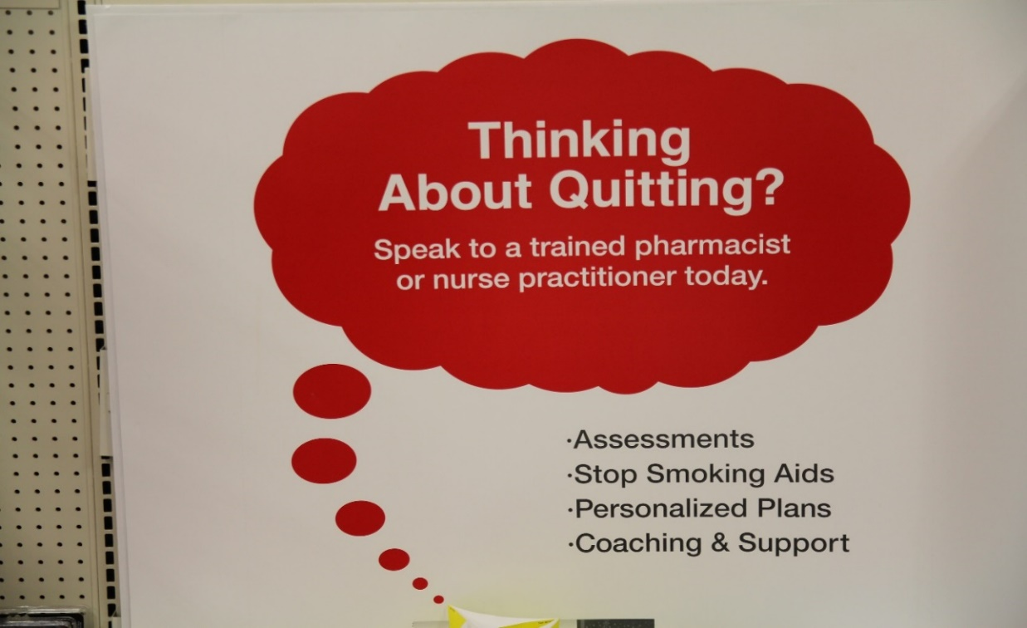
Думаете о том, чтобы бросить курить? Поговорите с обученным фармацевтом или практикующей медсестрой сегодня
Оценка поведения
Средства в помощь
Персональные планы
Наставники и поддержка

Slide 31
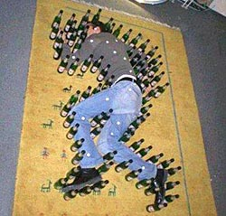
Фактор риска НИЗ и преждевременной смертности: чрезмерное потребление алкоголя
Проблема: не диагноз «алкоголизм»
Проблема: состояния связанные с чрезмерным потреблением алкоголя
Травмы и насильственные причины смерти. Болезни ЖКТ, сердца, нервной системы

Slide 32
Распространенность потребления алкоголя в России
По данным ВОЗ, в России потребление алкоголя в год на душу населения в возрасте 15 лет и старше — одно из самых высоких в Европе (15,1 л чистого этанола). Из всех случаев смерти, связанных с потреблением алкоголя, на болезни сердечно-сосудистой системы приходится 14%, а избыточное потребление алкоголя сопряжено со значительным повышением риска смерти в российской популяции.
По данным исследования ЭССЕ, 73,2% населения РФ употребляет алкоголь (72,1% мужчин и 74,1% женщин), преимущественно в умеренных количествах распространенность избыточного потребления алкоголя составила 3,8%, в том числе 6,3% у мужчин и 2,2% у женщин.

Slide 33
Опасность потребления алкоголя
Потребление алкоголя является наиважнейшим фактором, определяющим высокую смертность населения в России, причем эта избыточная смертность приходится на лиц молодого возраста.
С потреблением алкоголя связаны: насильственные причины смерти (травмы, несчастные случаи), отравления алкоголем и его суррогатами.
С алкоголем связано возникновение и прогрессирование многих заболеваний, таких как цирроз печени, панкреатит, миокардиодистрофия и других.
При потреблении алкоголя ухудшается течение практически всех заболеваний; спиртные напитки изменяют эффективность многих лекарственных препаратов.

Slide 34
Тесты для выявления чрезмерного потребления алкоголя
Тест (GAGE) из 4 вопросов.
Вам когда-нибудь говорили, что Вы должны меньше выпивать или вообще перестать пить?
Вы когда-нибудь чувствовали раздражение или злость, если кто-то критиковал вас за излишнее употребление спиртных напитков?
Были ли моменты, когда Вы чувствовали свою вину или сожалели о поступках, которые совершали в состоянии опьянения?
Вы когда-нибудь принимали алкоголь по утрам для улучшения самочувствия (состояния) нервной системы
Тест является положительным при 2 положительных ответах
Тест AUDIT (Alcohol Use Disorders Identification Test) содержит 10 вопросов: 3 - по потреблению, 4 –по зависимости, 3 – по проблемам связанным с алкоголем
Тест является положительным при сумме баллов 8 и более

Slide 35
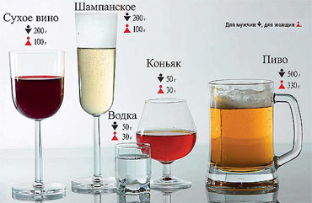

Slide 36
Для России потребление алкоголя представляет наиважнейшую проблему: медикам важно знать
Алкоголь вреден!
Исследований, показавших пользу вина, нет
Алкоголь абсолютно противопоказан подросткам! пациентам с болезнями печени, сердца (аритмии, сердечная недостаточность)! беременным! кормящим женщинам! лицам, управляющим транспортными средствами!

Slide 37
Меры, направленные на снижение алкоголизации внутри системы здравоохранения
Выявление лиц, чрезмерно потребляющих алкоголь и находящихся в риске пагубного потребления алкоголя
Оказание медицинской помощи, направленное на:
Осознание проблемы пациентом и его окружением
Замену рискованного поведения
Направление к специалисту (психологу или наркологу)

